Slide 1
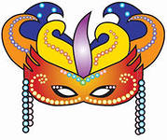
Урок изобразительного искусства в з классе
Новогодняя маска

Slide 2
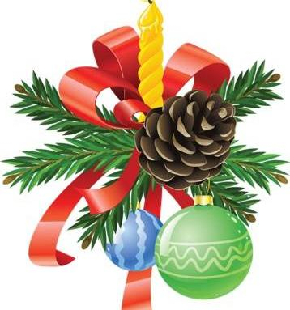
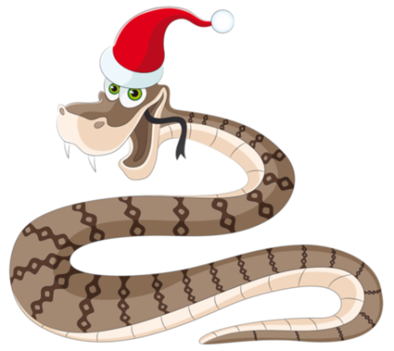
Новый Год, Рождество! Сверкание елочных огней и фейерверков! Круговорот масок и плащей, зверюшек и сказочных персонажей! Карнавал!

Slide 3
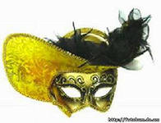
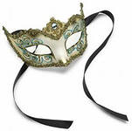
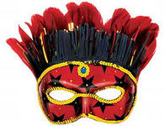
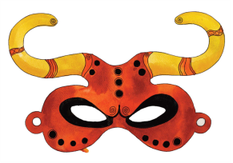
Слово «маска» происходит от латинского «личина». В древности маска являлась воплощением родовой силы племени, и шаманы использовали различные типы масок с разными культовыми целями.

Slide 4
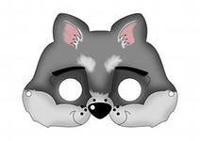
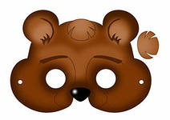
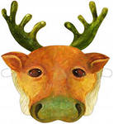
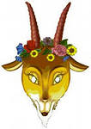
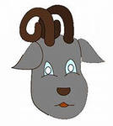
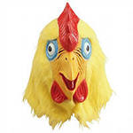
Из языческих в христианские зимние праздники перешел обычай ряжения - облачения в маски и хождения в них по домам. Самый простой вариант ряжения - вывернутый наизнанку тулуп и чернение лица сажей - до наших дней остается популярным в сельской местности. Более сложные маски изображали животных : бык, коза, олень, медведь, волк, баран, аист, петух

Slide 5
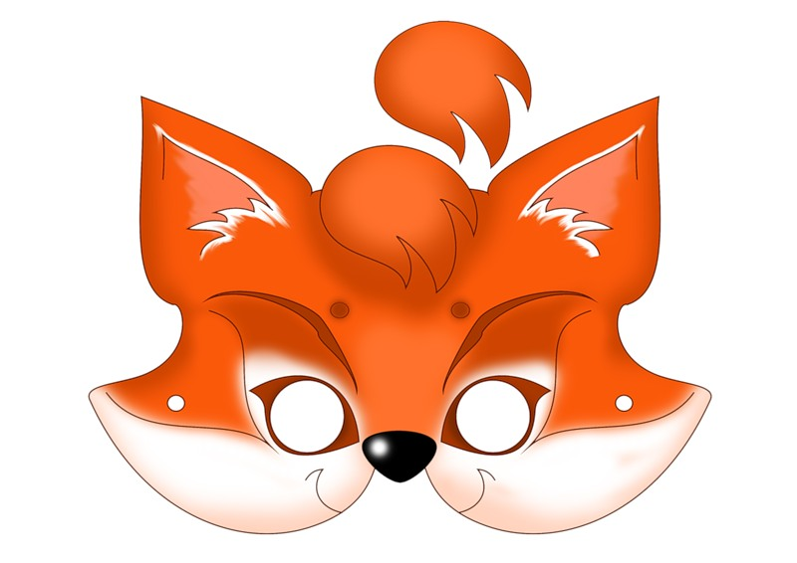

Slide 6
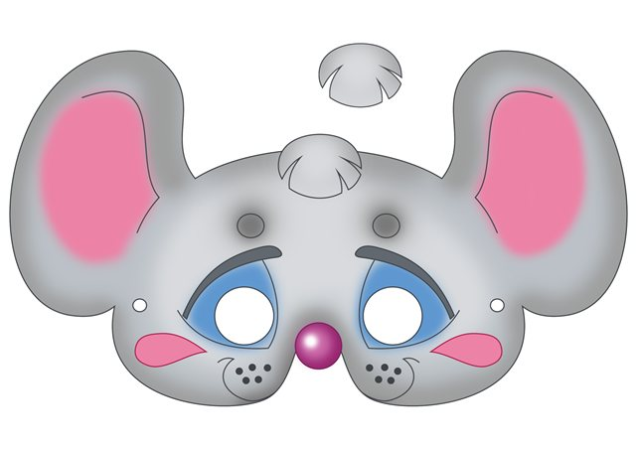

Slide 7
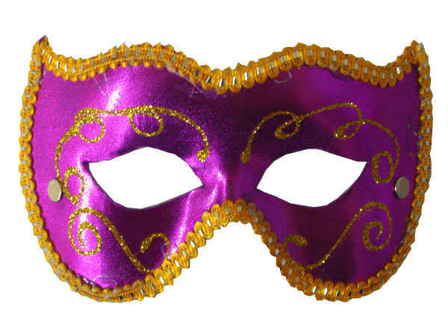

Slide 8
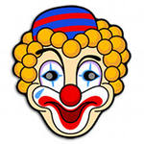

Slide 9
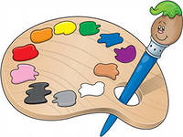
Придумай и нарисуй свою маску!

